Slide 1
Arts-based research methods
Géraldine Schmidt
March 2024
Ecole Doctorale Management Panthéon Sorbonne
(EDMPS / 559)

Slide 2
Outline
  Management research and arts. Many promises!
  The road ahead: challenges and perspectives for management scholars
  ‘Under Lejaby’s Bra’. An example of A-B research in management
  Arts-based research for your PhD: in-group (creative !) discussions

Slide 3
1. Management research and arts. Many promises

Slide 4
What A-B R is (and is not)
Two definitions among many…
« a method designed to enlarge human understanding...
the aim is to create an expressive form that will enable an individual to secure an empathetic participation in the lives of others and in the situations studied »
(Barone & Eisner, 2012)
« any social research or human inquiry that adapts the tenets of the creative arts as a part of the methodology. […]
The arts may be used during data collection, analysis, interpretation and/or dissemination »
(Jones & Leavy, 2004)

Slide 5
What A-B R is (and is not)
Creative and/or Arts-Based ?
A-B methods are creative methods
…but all creative methods (maybe) are not A-B M !
A-B M as part of qualitative research, but…
Qualitative studies satisfy researchers’ needs for in-depth understanding of a particular situation or phenomenon and may lead to recommendations for action. (Wang & al., 2017)
—> ABR studies satisfy artist-researchers’ desire
for in-depth understanding,
as well as a need for surprise,
and potentially “unsettle” things.

Slide 6
Objectif principal | Compréhension approfondie d'une situation ou d'un phénomène particulier et recommandations éventuelles pour l'action Spécificités de l'ABR : La recherche vise la compréhension en profondeur mais également la surprise, le décalage et potentiellement à "déstabiliser" les choses.
Choix du matériau empirique | Choisi pour la richesse/diversité des données et le potentiel contributif à la compréhension approfondie d’une situation évaluée comme unique, exemplaire ou révélatrice. Spécificités de l'ABR : le matériau artistique est choisi non pas pour sa capacité à refléter/décrire en profondeur une situation mais pour son potentiel de décadrage, d’innovation, de critique apporté par la forme esthétique.
Collecte des données | Méthodes bien documentées : entretiens, groupes de discussion, élicitation visuelle et travail sur le terrain impliquant des observations. Spécificités de l'ABR : Création de données. Utilisation de méthodes inspirées artistiquement, telles que la narration, la photographie, le dessin, l'écriture de poésie, les performances, etc.
Analyse de données | Interprétations, compréhensions et recommandations en réponse à la problématique de recherche. Spécificités de l'ABR : attirer l'attention sur la complexité, soulever plus de questions que de réponses, et même générer plus d'incertitudes que de certitudes.
Format de diffusion | Comptes rendus écrits de recherches, publiés pour la plupart dans des revues académiques sous la formes d’articles scientifiques. Spécificités de l'ABR : L’utilisation de formats artistiques de diffusion telles que des expositions, performances, publication et/ou réalisation d'œuvres littéraires (fiction, poèmes) ou visuelles (films, documentaires) en plus ou à la place d’une production purement académique.
Audience | Principalement le public académique de la communauté scientifique. Spécificités de l'ABR : Public plus diversifié de parties prenantes, visant une communauté hétérogène académique et non académique.
Évaluation | Une variété de cadres d'évaluation et de critères permettent de juger la qualité d’une recherche, principalement construits autour de l'idée de crédibilité, transférabilité, fiabilité et confirmabilité. Spécificités de l'ABR : Plusieurs cadres d'évaluation des projets ABR peuvent être mobilisés, un fort accent sera mis sur la façon dont la méthode est cohérente avec des objectifs plus larges (pédagogiques, sociétaux ou philosophiques).
Tableau 1. - Caractéristiques de l’enquête qualitative et spécificités des ABR
Traduit et adapté de Wang et al. (2017 : 11-12)
Source : Debenedetti, Perret et Schmidt (2018)

Slide 7
‘The role of art and the Artist’
Edgar Schein, Org. Aesth., 2013
Stimulate to see more, hear more, and experience more of what is going on, within us and around us
Do and should disturb, provoke, shock, and inspire
Stimulate us to broaden our skills, our behavioral repertory and our flexibility of response
Stimulate and legitimize our own aesthetic sense
Produce important insights into what is needed to perform and to lead and manage
Put us in touch with our creative self

Slide 8
Common arguments in favor of A-B M
Art vs. Science ? Increasingly blurred barriers
  Science : rigor, objectivity, reproductibility, truth, rationality, analysis,…
  Art : intuition, emotion, imagination, beauty, ‘sensitible’, aesthetics,…
—> Renewing the dialog between Art and Science
—> Creativity + innovation at the core
of the artistic AND the scientific activity

Slide 9
Common arguments in favor of A-B M
  •Producing an experiential, vicarious knowledge
    A common language based on a sensory experience (linking what we know with what we feel)
    An embodied, sensory, tacit knowledge (empathy and vicarious experience)
    Grasping complexity and hidden/sensible dimensions of social phenomena
    …

Slide 10
Common arguments in favor of A-B M
    A-B M generate multifaceted insights by going beyond rational/cognitive ways of knowing
    A-B M provide new ways of understanding people’s real, lived experiences and views
    A-B M present ways to give back and contribute to a community (direct benefits to those involved)
    A-B M lead to share research findings with a boader, non academic, audience

Slide 11
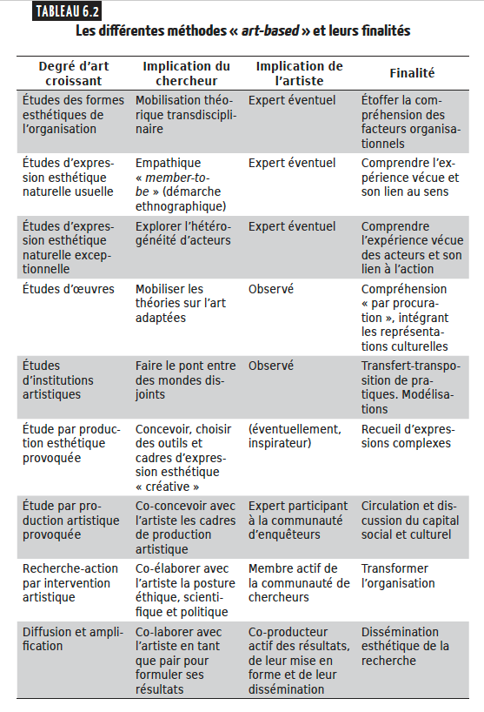
A-B M… in the plural :
a suggested of typology
Source : Mairesse Ph. (2019), in Moriceau et al., 101-129

Slide 12
    A-B Ms… in the plural
A large variety of art genres (visual, literary, sound, performing, new media,…)
+
A large variety of ways to use them
• Mainly 3 types of A-B Ms (that might be combined):
  a) Artwork as a material for research
  b) Artistic practice as a research method
  c) Art as a dissemination method

Slide 13

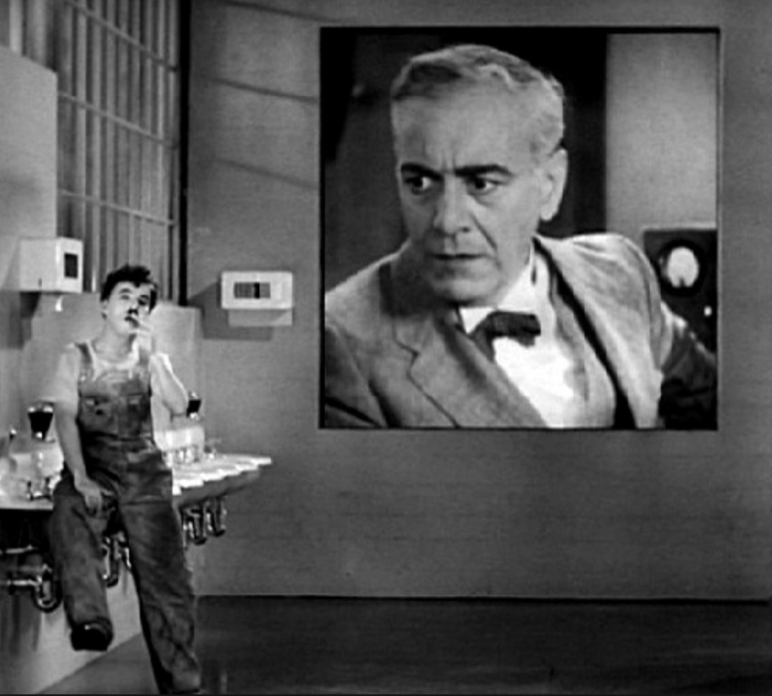
    a) Artwork as a material for research
    (H. Becker, Telling about society)
  telling about the social context of its creation :
  artwork is a documentary source of information
Ex. : Hancock (2008) : British sitcoms in the 70’s
and the ambivalence of the Society
about the dominating managerial ideology
  telling about social topics or objects it refers to:
  artwork is triggering new theoretical insights
Ex. : Debenedetti & al. (2016) :
Chaplin’s Modern Times and resistance
to power in the workplace

Slide 14
    A two-steps, abductive analysis of an artwork (I)
    Debenedetti, Perret & Schmidt, 2019
  Step 1. A formal analysis of the artwork
  Based on the specific analytical tools of each art field (literature, film, photo,…)
  Multiple readings of the artwork
  Using concept(s) and/or a theoretical framework (from arts or philosophy)
  Suggesting different possible interpretations
  Analysing the technical and formal dimension of the artwork

Slide 15
    A two-steps, abductive analysis of an artwork (II)
  Step 2. A dialog with the social sciences (Beyes, 2009)
  EMPLACEMENT:
    The extent to which the art work is telling ‘things’ differently’ (E. Rohmer)
    —> grasping hidden dimensions of social realities
  DISPLACEMENT:
    Going beyond concepts and expanding the researcher’s imagination
    The artwork defines a new category

Slide 16
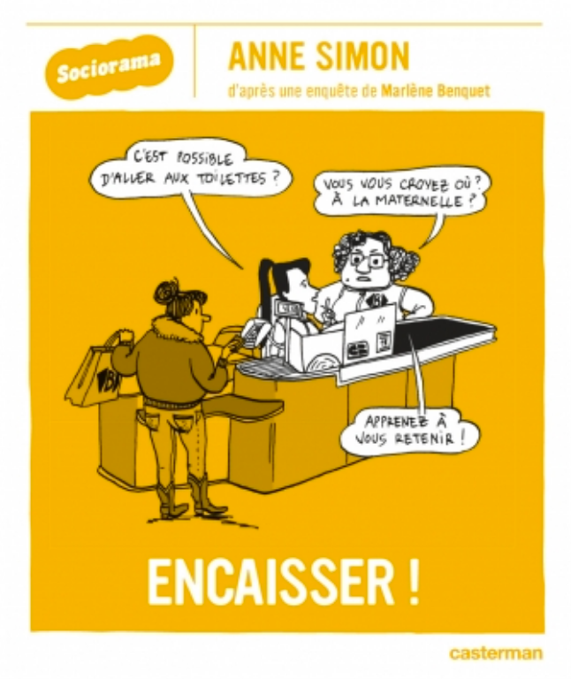
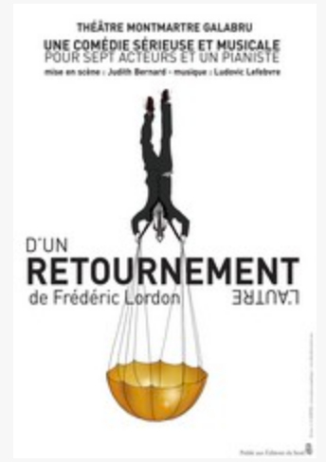
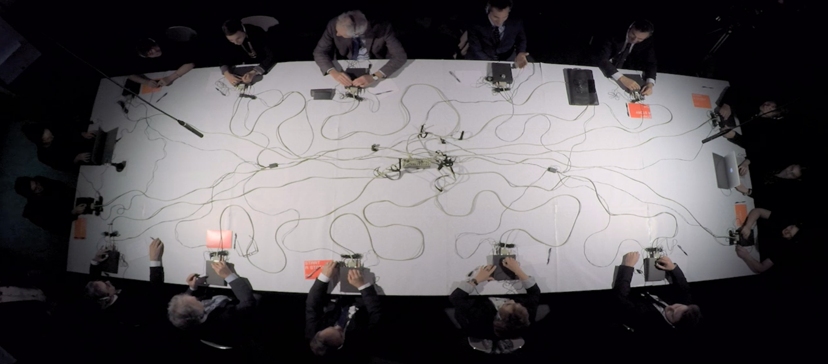
    b) Artistic practice as a research method
- knowledge production by the artist-researcher
Ex. visual methods (films, photos, videos,…)
- reporting on & dissemination of findings
Ex. Sociorama ; Lordon’s theater play about the
financial crisis in 2008 ; …
- artistic intervention-research
Ex. Berthoin-Antal & Strauss (2013);
Mairesse (2014): the sharing of speech…

Slide 17
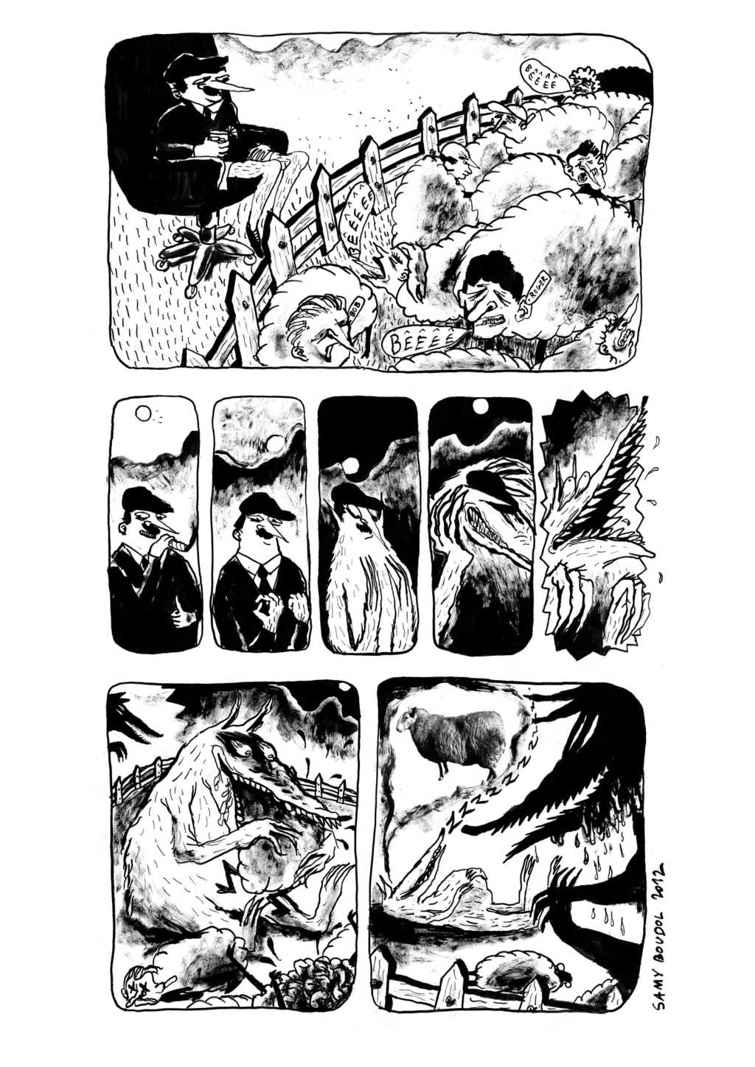
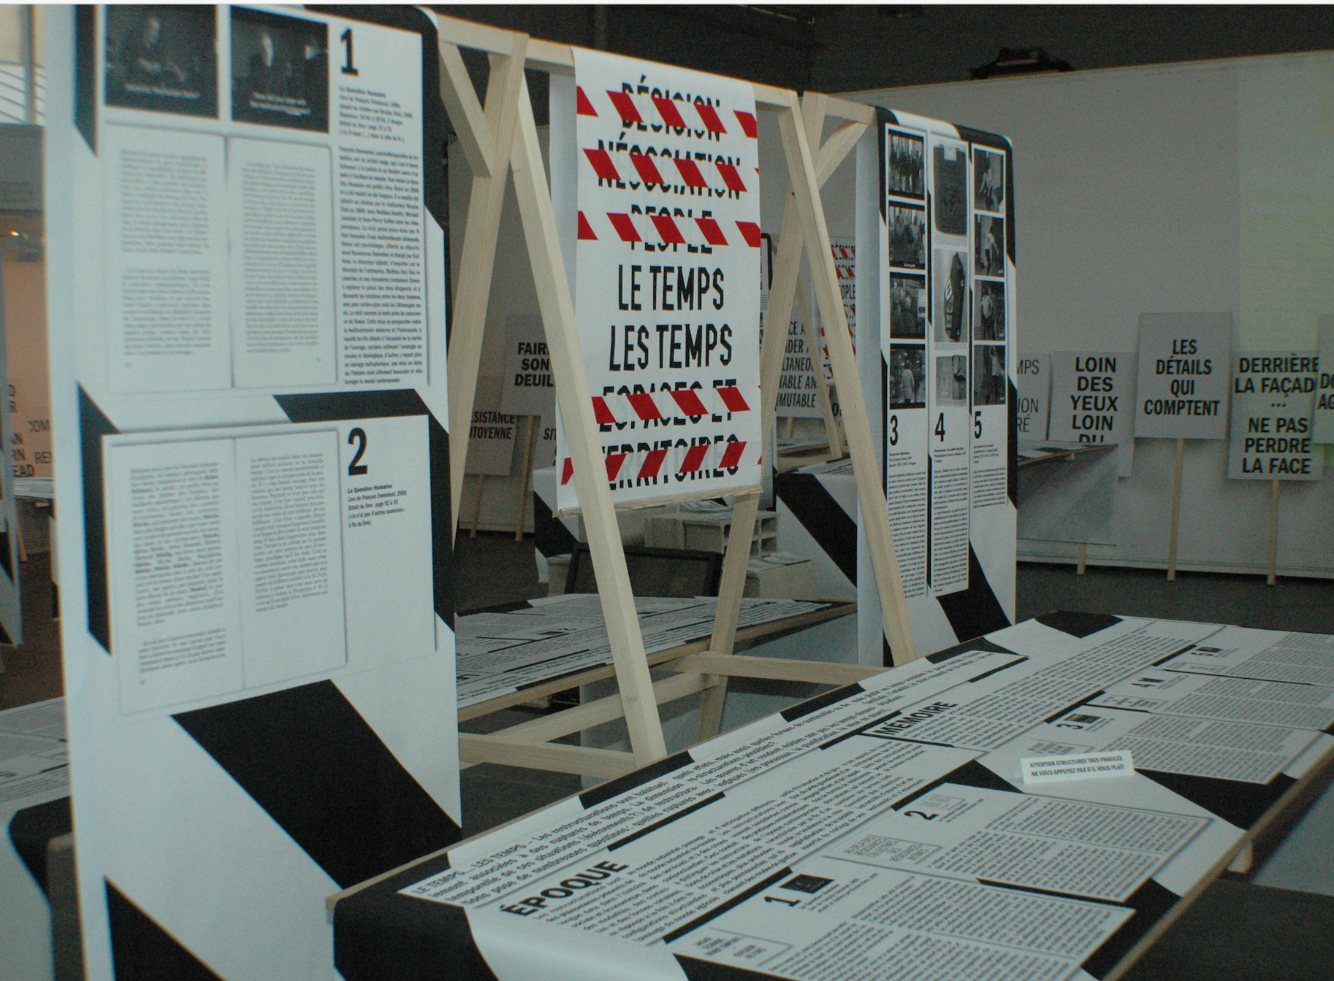
c) A-B M as a dissemination method
Art & Restructuring (2011-12)
RestructuARTions, Exhibition & Performances, Maison des Metallos, Paris, March 2012

Slide 18

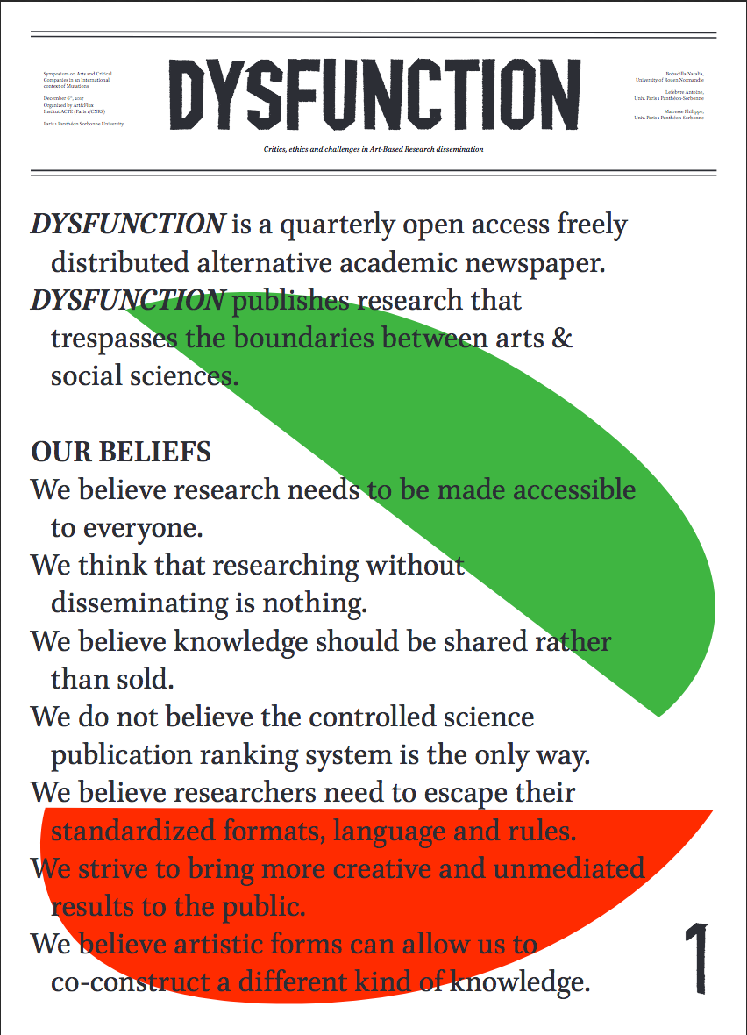
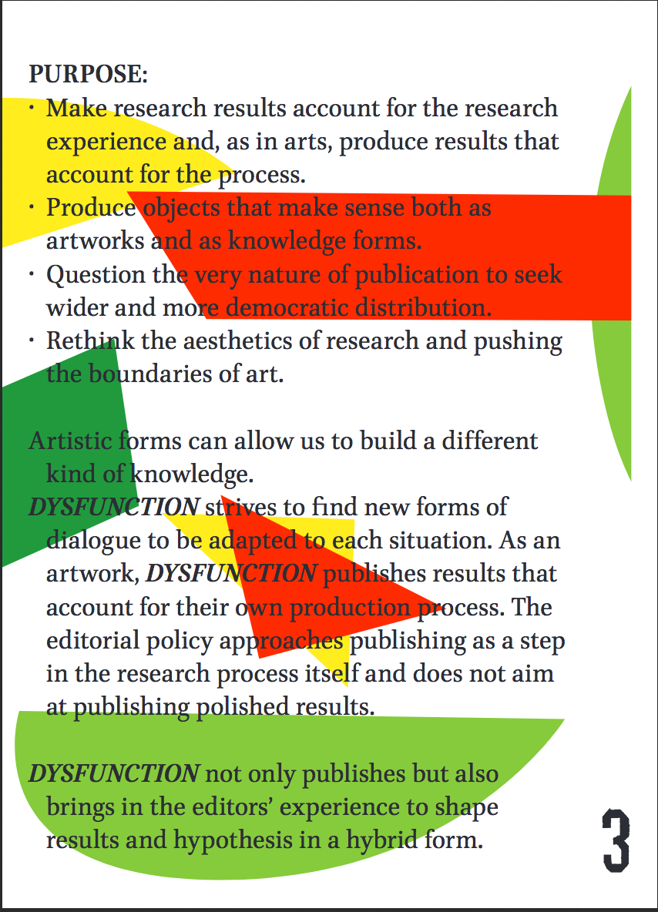
A-B M as a dissemination method
ABRIR (2014-17)

Slide 19
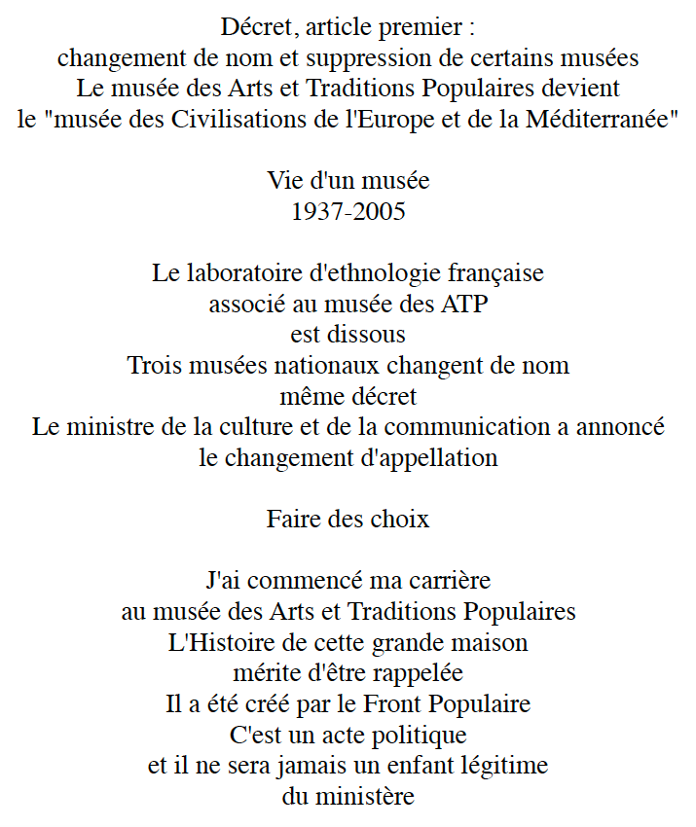
Source :
E. Szendy-El Kurdi,
extrait du poème qui clôt sa thèse de doctorat
(Cnam, 2011)

Slide 20
Source, F. Lordon (2010), postface of his theater play
(« D’un retournement à l’autre. Comédie sérieuse sur la crise financière de 2008 »)
« (…) les idées pures (…) n’ont jamais rien mené, sauf à être accompagnées, et soutenues, d’affects qui seuls peuvent les doter d’une force (…). C’est l’art qui dispose constitutivement de tous les moyens d’affecter, parce qu’il s’adresse aux corps, auxquels il propose immédiatement des affections : des images et des sons. On pourra analyser la crise financière sous toutes ses coutures, raffiner l'argument autant qu'on veut, démonter les systèmes, exposer les rouages, tout ça ne vaudra jamais une image bien choisie qui fait bouillir les sangs ou, comme le dit fort à propos une expression commune, qu'on prend en pleine gueule – la gueule : le corps. Il ne faut plus seulement dire la crise capitaliste, il faut la montrer, ou bien la faire entendre. (…) Contre les avantages inertiels de la domination, tous les moyens sont bons, tout est envisageable, cinéma, de fiction ou de documentaire, littérature, photo, BD, installations, tous les procédés sont à considérer pour monter des machines affectantes ».

Slide 21
La mise en récit/fiction de sa thèse
• Ecriture narrative vs. écriture académique / fiction vs. science ?
• Mise en récit pour convaincre, pour expliquer, pour sensibiliser, pour diffuser…
…mais aussi pour se questionner, clarifier, regarder sa thèse autrement, mieux la comprendre ou se l’approprier
• Prendre conscience de son rapport à la thèse, à l’objet de recherche
REFLEXIVITE
• Construire les différentes histoires qui sont derrière la thèse et le fil narratif principal
• Mobiliser des ressources rhétoriques, en prendre conscience et les réutiliser
PREPARATION A L’ECRITURE
Exemple: https://drive.google.com/drive/folders/1fdNSfYgUaFah1zxAPd1CLI6hYyneQSxT

Slide 22
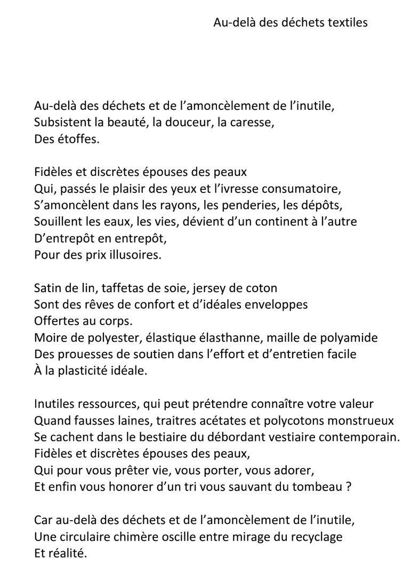

Slide 23
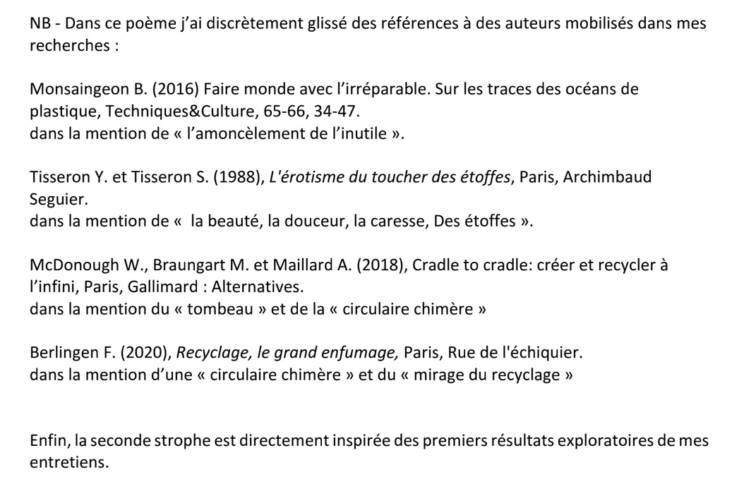
Source : E. de Lamballerie (2021), travail de mise en récit de la thèse / séminaire CEFAG

Slide 24
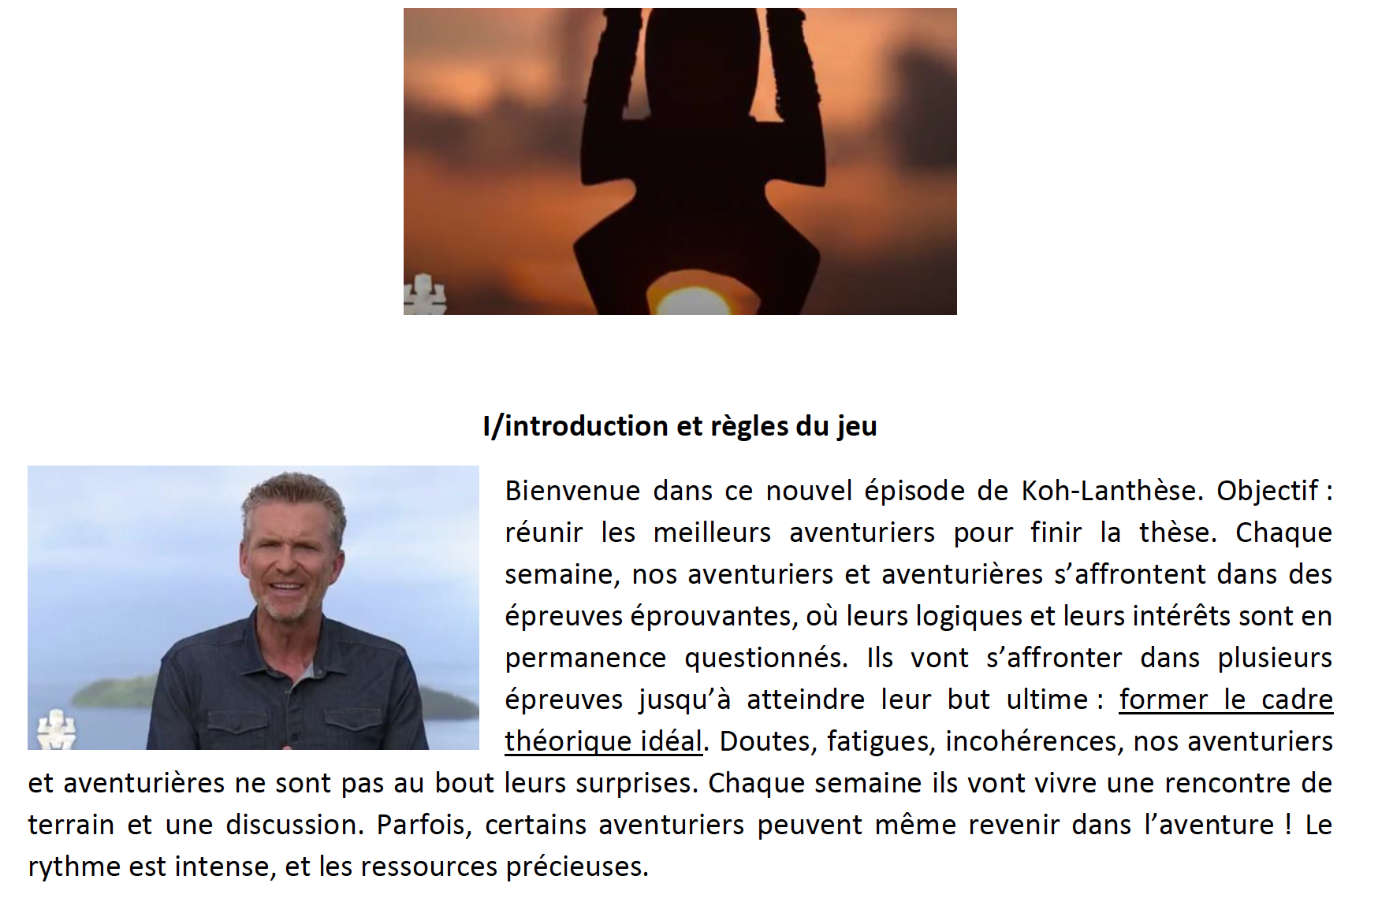
Source : M. Valès (2019), travail de mise en récit de la thèse / séminaire CEFAG

Slide 25
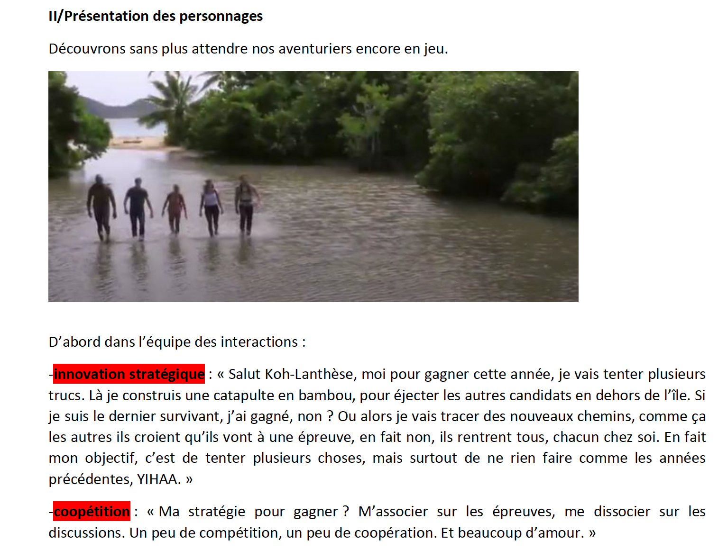

Slide 26
Source: M. Lapostolle (2018), travail de mise en récit de la thèse / séminaire CEFAG
Zoé, la télé
C’est l’histoire d’une télévision, surnommée Zoé. En un bel après-midi de juin 1999, Kevin et Kévina, un couple d’une trentaine d’années, vinrent la déloger de son rayon Carrefour pour l’emporter chez eux. Zoé connut alors des années de gloire. Elle faisait tous les soirs le bonheur de Kévin et Kévina, les réunissant sur le canapé, tous deux enlacés sous une pile de couvertures, une tasse de tisane à la main. Zoé ne cessait de nourrir la vie de ce couple, à base de comédies romantiques le soir, de feuilletons en début d’après-midi le week-end, de journaux télévisés à leur retour du travail, d’émissions intellectuelles qu’ils écoutaient d’une oreille distraite tout en faisant des projets d’avenir, ou encore de matchs de foot passionnés qui faisaient vibrer Kévin. Elle suscitait leurs rires, mais aussi leurs larmes, leurs peurs et stupéfactions. Et voici que, tour à tour, Zoé vit une troisième, puis une quatrième, et enfin une cinquième tête prendre place face à elle sur le canapé. Elle travailla alors dur pour régaler ces petites têtes blondes de dessins animés et de films pour enfants.
(…) Mais ces belles années prirent fin pour Zoé. Elle eut d’abord quelques frayeurs quant à son rôle central dans la famille lorsqu’apparut une boîte noire, placée à proximité d’elle, dans laquelle les membres de la famille mettaient parfois une cassette pour enregistrer des programmes. Puis, petit à petit, elle vit apparaître dans la maison de petits rectangles, appelés ‘portables’, qui ne quittaient pas les mains de leurs propriétaires. Et de plus gros rectangles, qualifiés d’‘ordis portables’, furent ensuite introduits dans le foyer, captant toute l’attention de chacun des membres. Progressivement, le canapé se vida, et Zoé, de moins en moins souvent allumée, se sentit délaissée. Le salon fut de plus en plus désert, les membres de la famille étant souvent dans leur chambre à regarder, sur l’un de ces rectangles, un film ou une série diffusé(e) par des adversaires de taille, dénommés « streaming », « replay », « Netflix », etc.
(…) Zoé a ainsi progressivement pris sa retraite, ses cheveux blancs se mesurant à l’épaisse couche de poussière la recouvrant. Ayant désormais tout le temps de penser, elle s’interroge régulièrement sur ces bouleversements qui ont touché la vie de ses cinq compagnons. En effet, interloquée par ces nouvelles formes d’interactions émergeant au sein de la famille, qui ne correspondent en rien avec ce qu’elle a pu connaître jusqu’alors, Zoé assiste à la naissance progressive de nouvelles formes de tensions au sein de la famille, mais également à la résolution d’autres types de conflits. Spectatrice d’une évolution considérable dans les rituels, les interactions quotidiennes ou encore les références partagées au sein de cette famille, éléments qui contribuent à définir cette dernière, Zoé se pose souvent des questions sur l’influence que ces bouleversements ont engendré sur son identité familiale. (…) Elle n’a jusqu’à alors pas trouvé de réponse à ses questionnements dans les émissions de réflexion qu’elle diffuse, mais est bien déterminée à mieux comprendre ce phénomène avant qu’on ne la mette définitivement au placard…

Slide 27
2. The road ahead: challenges and perspectives of A-B Methods

Slide 28
  • Required skills
  « to know a lot about that form of art, to know what someone who does that knows » (H. Becker, 2015) avoiding passive viewing and going beyond the facial value of the artwork
  ’courage, confidence, a willingness to work at the edge’
  (Latham, 2014) not adding something else to the existing approaches, but new ways of seeing and knowing
Some challenges for A-B researchers

Slide 29
  • Theorizing in ABR
  ‘Let the case define the category’
  (H. Becker)
  —> Abductive shocks (Ph. Lorino)
  —> Creative lap
  —> New hypotheses
  —> gap between artistic representations and dominating/usual representations of the phenomenon under study
Some challenges for A-B researchers

Slide 30
    • Assessing & publishing A-B M/R: a set of specific criteria ?
    • incisiveness ; concision ; coherence ; generativity ; social significance ; evocation and illumination
    (Barone & Eisner, 2012)
    • artfulness (creative & aesthetics qualities) + usefulness (coherence, rigor, impacts)
    (Lafrenière & Cox, 2012)
    —> some ‘A-B R-friendly’ journals?
    (Organization, Org. Studies, Org. Aesthetics, M@n@gement, Jal of Mgt Inquiry…)
Some challenges for A-B researchers

Slide 31
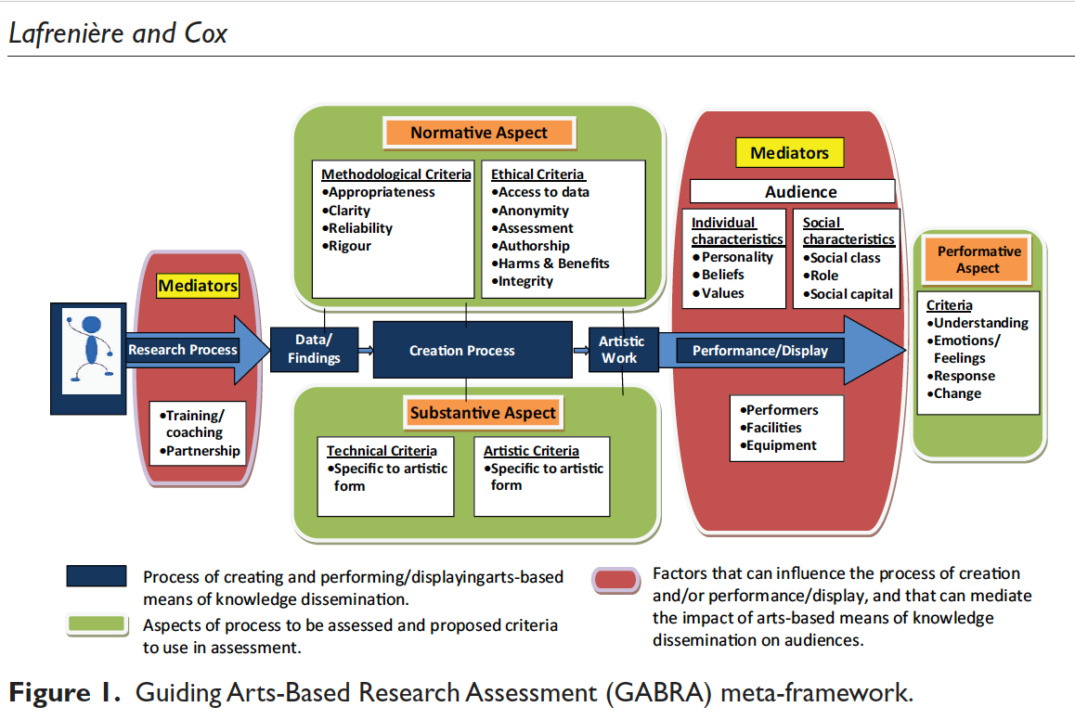
, 2012

Slide 32
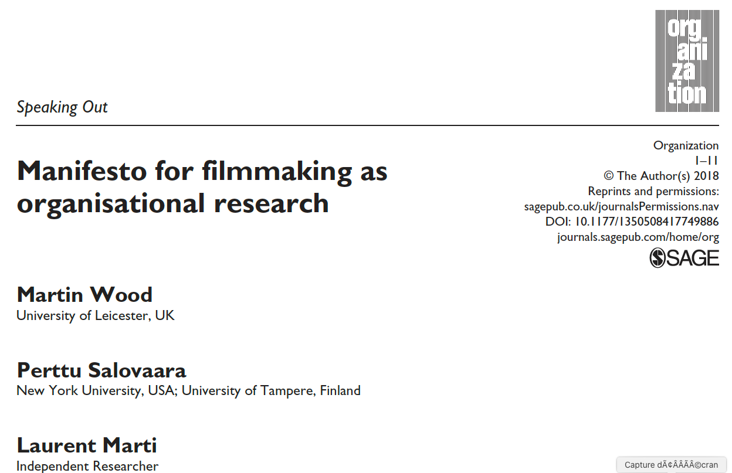
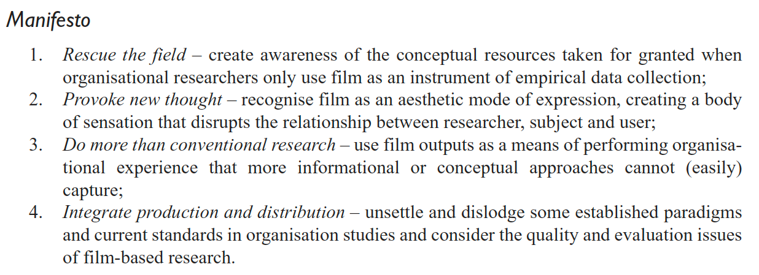

Slide 33
    ‘Political’ dimensions of A-B M
    • Developing critical analysis, reflexivity, and transforming representations
    • Favoring a democratic dialog
    • Challenging existing stereotypes, and enabling social change
    … while respecting ethical concerns
    • Teaching as a powerful vehicle
Beyond publication…

Slide 34
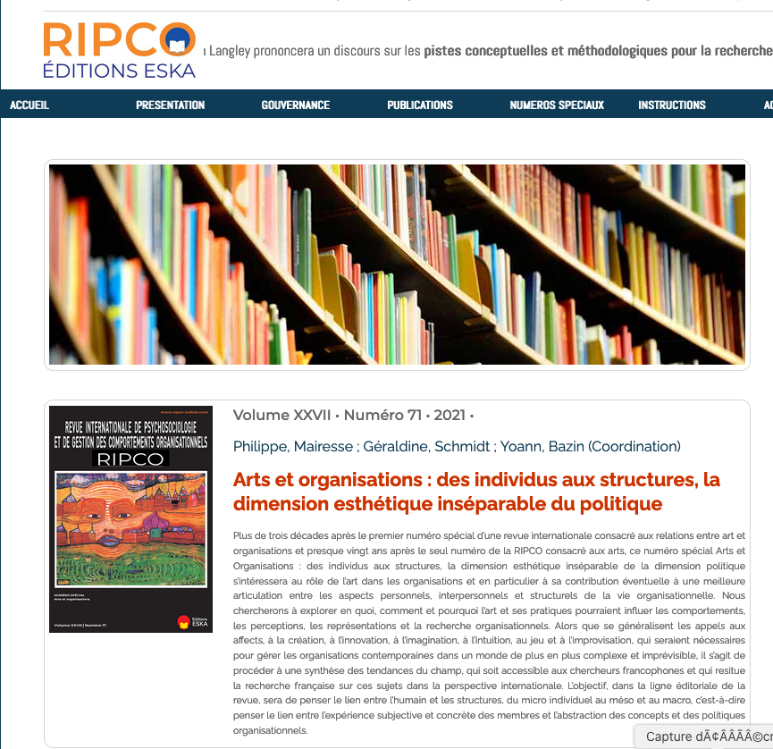
https://ripco-online.com/fr/justReleasedIssue.asp

Slide 35
  3. Under Lejaby’s Bra.
  An example of A-B research
  in management

Slide 36

Under Lejaby’s Bra:
an example of A-B Research
www.abrir-project.org
Natalia Bobadilla
Caroline Ibos
Damien Mourey
Géraldine Schmidt

Slide 37
Lejaby, an emblematic case
  • High media coverage, political context, made in France.
• A diversity of artistic approaches
films, theater play, photographs + songs
• Analogies with « 501 Blues » / Levi’s plant’s closure
Factory closures, women's struggle,
the textile industry, a play

Slide 38
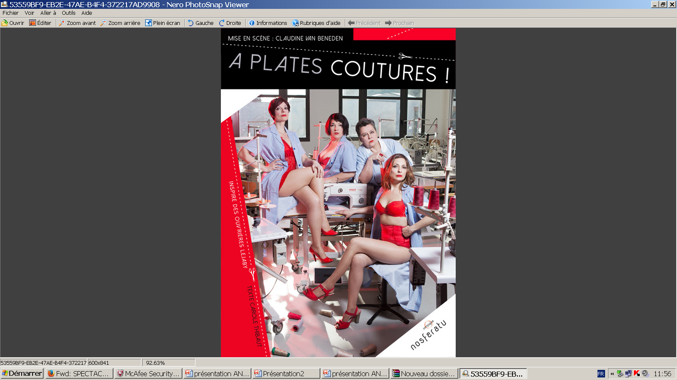
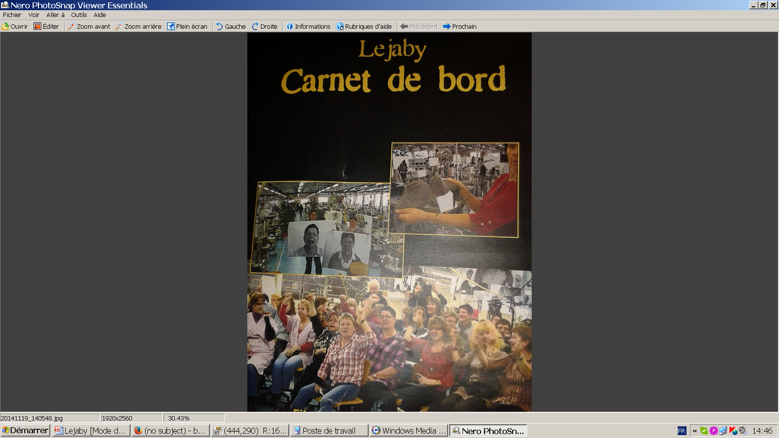
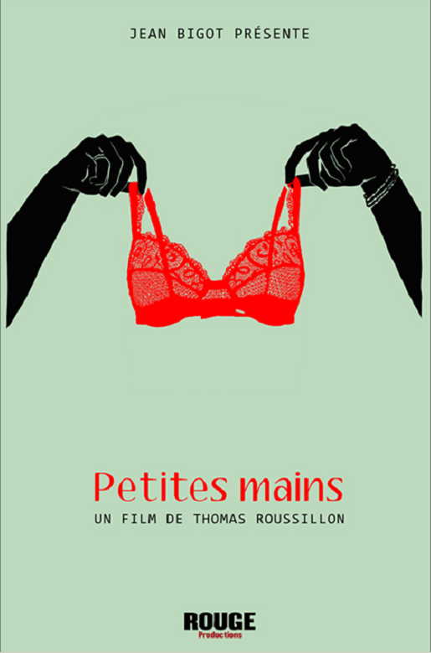
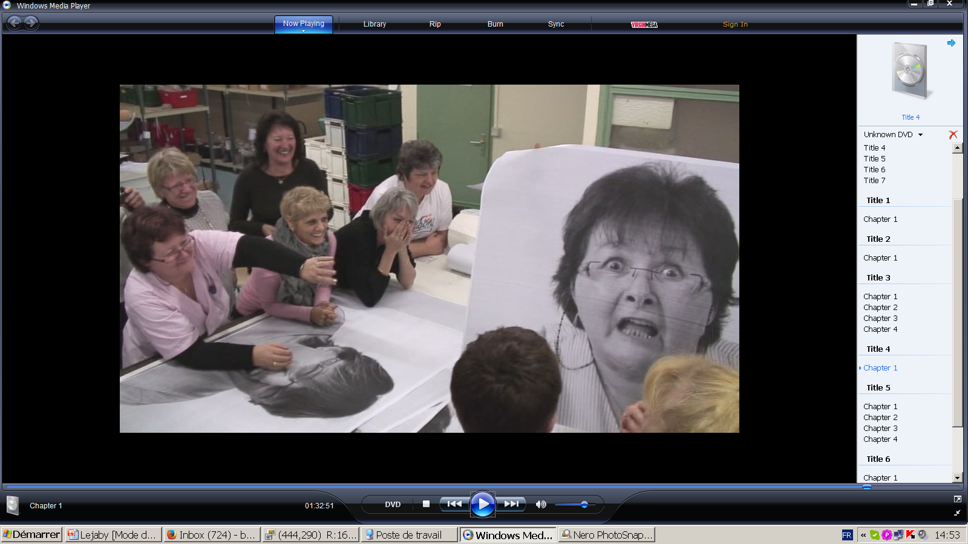
Artistic productions
• A plates coutures (play)
Carole Thibaut et Claudine Van Beneden
• Petites mains (film)
Thomas Roussillon • Carnet de bord (blog + film)
Michèle Blumental
http://lejaby.blogs.liberation.fr/
• Des femmes de combat
Vincent Gautier
http://vgpic.com/lejaby.html

Slide 39
Our research design
One ‘case’ made of
  the struggle of Lejaby’s workers…
  the associated creative and artistic practices
A mixed type of art-based research, including
  Artworks as a material for research
  Artistic practices as a research object
  + dialogical seminars
Notes:
Présentation de notre dispositif
Promouvoir une connaissance de type expérientielle passant par la transformation des représentations, des points de vue et des pratiques des participants.

Slide 40
Data collection
• Documentary review
- press review
- Identification of key actors/ artists
• Semi-structured interviews
- ex-employees
- union leaders
- artists
• Artistic and creative work
- documentary films
- photographies
- theater play
- songs
- giant bra

Slide 41
Data analysis
• Analysis of artworks + of artistic
practises and their impacts
• Content analysis of the interviews
• Animating a debate after
a performance of the play
• ABRIR dialogical seminars

Slide 42
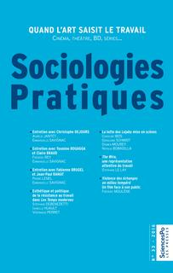
Paper 1 : A focus on the theater play
‘A plates coutures’
‘Representing relation to work
when employment is threatened.
Staging Lejaby’s struggle’
Ibos C., Schmidt G.,
Mourey D., Bobadilla N.
Sociologies Pratiques
2016(3)

Slide 43
Our argument
In the play, relation to work is formalized through
several stereotypes,
but the poetic charge of the play enables
to go beyond those stereotypes
and to show that work is a flow
in the workers’ ordinary life,
both in its intimate and political dimensions

Slide 44
• Artists’ intention(s) and artwork’s
production process
• Content of the play and aesthetic choices
• A consensual reception of the play by the public

Slide 45
Artists’ intention(s) and artwork production process
The struggle as an entry point for the artists
The artists’ projects :
A project about womens’ intimate and collective stories
A territorial project
The creation and production process
- Collecting and working on women’s words
Creating an autonomous text out of those raw data

Slide 46
Artists’ intention(s) and artwork production process
The struggle makes women’s intimate
and social lives intertwined
« We wanted to show how intimacies are revealed and can be told in those moments of struggle. It was our starting point.
We didn’t want to make documentary theater »
(C. Van Beneden)
« Theater doesn’t work if there is no identification. To do so, you must have the right detail. You must work on the intimacy,
almost on the unconscious… » (C. Thibaut)

Slide 47
Content and aesthetic choices
Using (and going beyond) stereotypes to represent relation to work
Work as an activity remains quite hidden, in favour of
work as a global experience.
—> work is an invasive flow
3 intricate narrative themes / 3 stereotypes?

Slide 48
The relation to power and the domination stereotype
(‘they’ — powerful men vs. ‘we’ — dominated women)

Slide 49
The collective struggle and the emancipation stereotype
(the struggle is enabling a long biographical reappropriation process by women)

Slide 50
Public reception a ‘consensual’ play, which questions the emancipating role of theater
• Local and national positive reactions and critiques
A representation of a social conflict,
with no conflict of interpretation?
• Theater conceived as a collective,
democratic experience

Slide 51
Using stereotypes about work to trigger dialogue
within an ‘interpretative community’
(theater experts, one-time public, laid-off employees or employees fearing layoffs,…)
Actors’ performance and poetic charge of the play
to overcome those conventional, stereotypical representations
Work as a flow acting and giving meaning
to all life aspects…

Slide 52
Paper 2 : An analysis of artistic practices/interventions during the conflict
(photo, blog, documentary film)
—> Art may help memorizing and publicizing the struggle (mobilizing)
—> Art may contribute to support and structure the struggle (organizing)

Slide 53
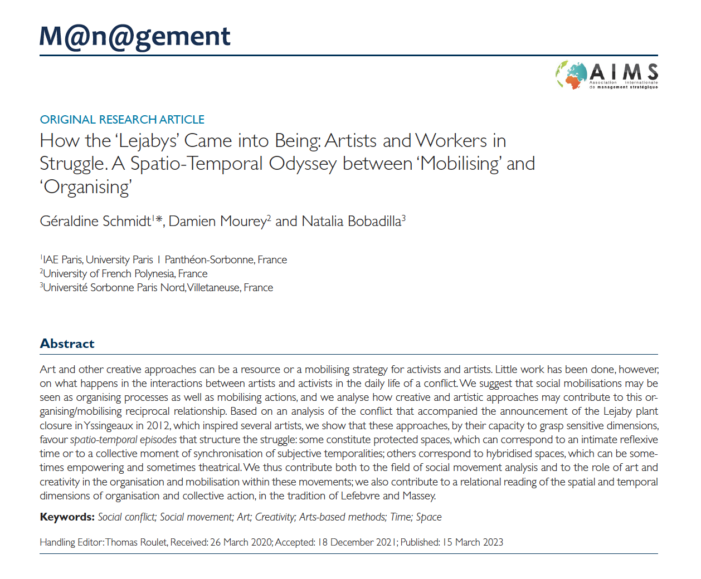

Slide 54
The ‘Art and Protest’ perspective
‘Art forms frame artists’ politicization, but can also be remodeled and transformed as a result of their use for political purposes’
…and ‘the artistic practices and the political uses of artworks affect, in return, civic and political life’.
Roussel V., Banerji A. (Eds). How to do politics with art?, Taylor & Francis, 2016
Research gap :
• Extant research on Art & Protest is more focused on mobilising than organising…
• …with little mention of the interactions between artists and activists

Slide 55
Our research question
—> a micro-processual and relational analysis of social movements
“If we define mobilising as the activation of actors for a cause, and organising as developing a decided order among actors, then social movement theory is not only about how mobilisation for change comes about, but also how change is organised. In fact, mobilising and organising can then be studied as two analytically distinct ways of bringing about social change” (Haug, 2013, p. 726).
—> question:
How do creative and artistic approaches contribute to linking, through the spatio-temporal episodes which they facilitate,
the ordinary (organising) and extra-ordinary actions (mobilising) that constitute a social conflict?

Slide 56
Objectives
  —> understanding the reciprocal relations between social/political actions and artistic/creative practices
  —> the role of artistic practices in the reciprocal relation between :
  ‘mobilizing’ / dramatic actions
  and
  ‘organizing’ / ordinary, day-to-day actions
—> …thus triggering specific spatiotemporal episodes

Slide 57
Data
Analysis of content (“metadata”) | Analysis of approaches [and content] embodied by work
“Carnet de Bord” documentary | Libération blog | Photos | Songs | Bra in blue-white-red | “Petites mains” film
M. Blumental (2012) “Lejaby, Carnet de Bord” Production: Ciné Syncope (107 min) | M. Blumental (2012) Chronicle of conflict based on the stories of women workers, Published by Libération http://lejaby.blogs.liberation.fr COLLABORATION | V. Gautier (2012) Photographic works “Cri de colère” by women workers http://vgpic.com/lejaby.html CO-AUTHORSHIP | Songs written by Jacqueline and sung by the Lejaby workers' collective, notably at the Annual Shareholder’s Meeting in front of the company's leaders CREATION | ` A giant blue-white-red bra made by the workers during the factory’s occupation CREATION | T. Roussillon (2014) “Petites Mains” Production: Rouge Productions (90 min) COLLABORATION
Table 2: Works produced during the occupation of the Lejaby factory in Yssingeaux
(Schmidt et al., 2023, M@n@gement)

Slide 58
Figure 1: Summary of coding process (Schmidt et al., 2023, M@n@gement)

Slide 59
Results and contribution
Configurations of spatio-temporal episodes | Protected spaces... |  | Hybridized spaces...
 | ...individual Private time for thinking | ...collective Synchronised time | ...theatralising Exteriorised and planned time | ...capacitating Synchronised and improvised time
Examples of associated actions within the artistic processes | • song-writing • writing for blog • shooting documentary footage | • song rehearsals • response to photos • blog sharing | • singing in front of politicians • brandishing the giant bra • posing in or in front of the factory with the “shouting out in anger” portraits | • making the blue-white-red bra • rehearsing the songs together
Organising/ mobilising contribution | ORGANISING Helping pave the way for MOBILISING | ORGANISING reinforcing in turn the MOBILISING | MOBILISING enabled by the ORGANISING | ORGANISING concurrently feeding into the MOBILIZING
Table 7: Four configurations for structuring spatio-temporal episodes

Slide 60
Productions, publications
LAROCHE H., SCHMIDT G. dir. (2023). Devenir chercheur en management. Du projet au premier poste, Vuibert.
SCHMIDT G., MOUREY D., BOBADILLA N. (2023). « How the 'Lejabys’ came into being: artists and workers in struggle. A spatiotemporal odyssey between ‘mobilizing’ and ‘organizing’”, M@n@gement.
MAIRESSE Ph., BAZIN Y., SCHMIDT G. (2022) (coord.). « Arts and organizations: The aesthetic dimension of politics, from individuals to structures », special issue, Revue internationale de psychosociologie et de gestion des comportements organisationnels, 25(61),
ANR Abrir (2014-2017). « Art to reassess the critical transformations of organisations: Challenges for management », http://www.agence-nationale-recherche.fr/Projet-ANR-13-BSH1-0007.
DEBENEDETTI S., PERRET V., SCHMIDT G. (2019), « Les méthodes basées sur l’art », in L. Garreau & P. Romelaer (Eds), Méthodes qualitatives de recherche en gestion et sciences sociales, chap. 4, Economica.
IBOS C., SCHMIDT G., MOUREY D., BOBADILLA N. (2016). « Représenter le rapport au travail quand l’emploi est menacé. La lutte des Lejaby mise en scènes », Sociologies Pratiques, numéro spécial ‘Représenter le travail’, octobre.
SCHMIDT G., BOBADILLA N., DEBENEDETTI S., MAIRESSE Ph. (2015). About Art, social science… and restructuring. An Interview with Howard Becker », Organization, 22(6), 756-768.
SCHMIDT G. & al. / ABRIR (2015). « Quand l’art parle des restructurations d’entreprises. Dévoilement des impensés et connaissance expérientielle ». Gérer & Comprendre, 120, 67-78. (« What art tells about corporate restructuring : The unthinkable and experiential knowledge », Gérer & Comprendre, English online edition, 1, 2016).

Slide 61
A selection of references
Barone T., et Eisner E.W., Arts based research, Sage, 2012.
Barry, D., Meisek, S. Seeing more and seeing differently: Sensemaking, mindfulness and the workarts. Organization Studies, 2010, 31, 1505-1530.
Becker H.S., Comment parler de la société. Artistes, écrivains, chercheurs et représentations sociales, La Découverte, 2009.
Berthoin-Antal A., "Art-based research for engaging not-knowing in organizations", Journal of Applied Arts & Health, vol. 4, n°1, 2013.
Knowles, J. G., & Cole, A. L. (Eds), Handbook of the arts in qualitative research, Sage, 2008.
Lafrenière D., et Cox, S. M., « If you can call it a poem’ : toward a framework for the assessment of arts-based works », Qualitative Research, vol. 13, 3, 2012.
Leavy, P. Method meets art: Arts-based research practice. Guilford Publications, 2020.
Leavy, P. (Ed), Handbook of Arts-Based Research, The Guilford Press, 2018.
Springborg, C., & Ladkin, D. Realising the potential of art-based interventions in managerial learning: Embodied cognition as an explanatory theory. Journal of Business Research, 2018, vol. 85, p. 532-539.
Taylor, S., & Hansen, H., “Finding Form: Looking at the Field of Organizational Aesthetics, Journal of Management Studies, vol. 42, n°6, 2005.
Taylor, S., & Ladkin, D. Understanding arts-based methods in managerial development. Academy of Management Learning & Education, 8(1), 55-69, 2009.
Wang Q., Coemans, S., Siegesmund, R., & Hannes, K., “Arts-Based methods in socially engaged research practice: a classification framework”, Art/research International: A transdisciplinary Journal, Vol 2, n°2, 2017.
Wood M., &t Brown S., "Film-based creative arts enquiry: qualitative researchers as auteurs", Qualitative Research Journal, vol. 12, n°1, 2012.
Wood M., Salovaara P., & Marti, L., « Manifesto for filmmaking as organisational research, Organization, online first, 2018.

